Slide 1
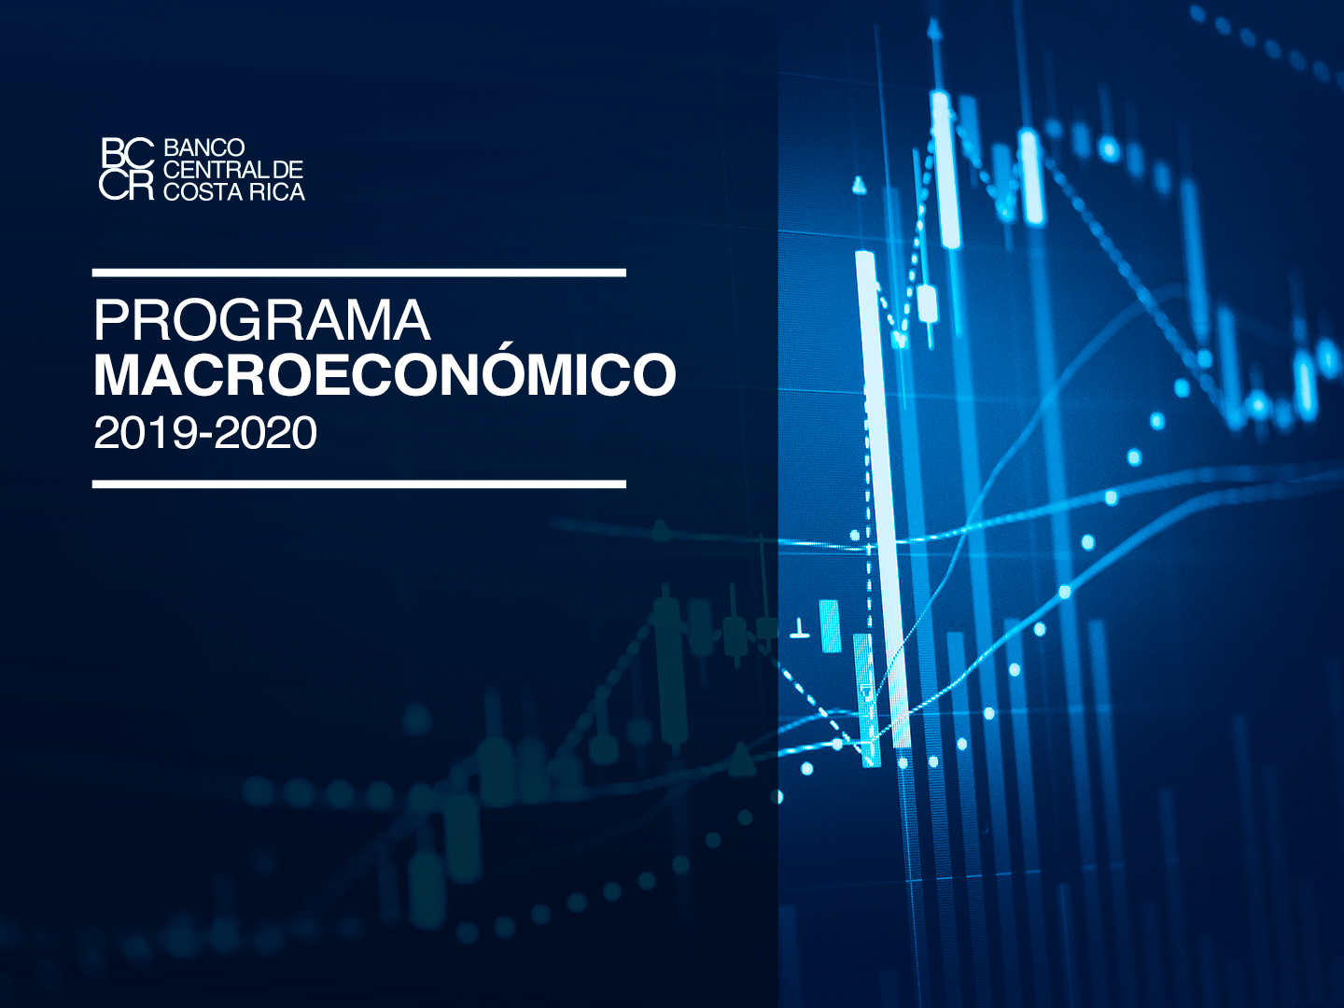
Rodrigo Cubero Brealey
Presidente, Banco Central
Este Programa fue aprobado en forma unánime en sesión 5861-2019, del 25 de enero de 2019 de la Junta Directiva del BCCR.

Slide 2
Coyuntura económica 2018
Proyecciones macroeconómicas
2019-2020
Contenido

Slide 3
Coyuntura
económica
2018

Slide 4
Producto interno bruto a precios constantes
Tasa de variación promedio 2014-2018 (%)
*
Costa Rica 2018: 2,7%
*ACL: América Latina y el Caribe
Fuente: Fondo Monetario Internacional, Perspectivas Económicas Mundiales (octubre 2018) y Banco Central de Costa Rica.

Slide 5


Resultados
macroeconómicos
Algunos factores que afectaron
Huelga
Crecimiento económico
2018
-0,4 p.p.
2,7%
Conflicto en Nicaragua
-0,2 p.p.
(3,4% en 2017)
Deterioro fiscal, incertidumbre, precios del petróleo, ralentización mundial, incremento en tasas de interés internacionales.

Slide 6
Inflación promedio 2014-2018
Tasa de variación anual
*
Costa Rica 2018: 2,0%
*ACL: América Latina y el Caribe
Fuente: Fondo Monetario Internacional, Perspectivas Económicas Mundiales (octubre 2018), Secretaría del Consejo Monetario Centroamericano y Banco Central de Costa Rica.

Slide 7
Resultados
macroeconómicos
Baja y estable, dentro del rango meta (3% ± 1 p.p.).
Inflación 2018
2,0%
Inflación subyacente: 2,3%
(2,6% en 2017)
Expectativas de inflación en 3,7% (39 meses consecutivos dentro del rango meta, excepto nov. 2018 con 4,2%).

Slide 8
Inflación
Variación interanual %
Fuente: Banco Central de Costa Rica e Instituto Nacional de Estadística y Censos.

Slide 9
Déficit financiero del Gobierno Central
2017
6,1%
del PIB
2018
5,9%
del PIB
Resultados
macroeconómicos
Finanzas públicas
2018
Déficit primario
2017
3,0%
del PIB
2018
2,3%
del PIB
Deuda total
2017
48,7%
del PIB
2018
53,6%
del PIB

Slide 10
PROYECCIONES
MACROECONÓMICAS
2019-2020

Slide 11
Programa Macroeconómico
2019-2020
Se prevé que nuestros principales mercados de exportación crezcan
a una tasa similar a la observada en 2018: 2,5%
Contexto internacional
Se proyecta desaceleración en el crecimiento de los EUA:
2,9%
2018
2,5%
2019
1,8%
2020
Continuación de la normalización de la política monetaria en algunas economías avanzadas → tasas de interés internacionales mantendrán tendencia al alza.

Slide 12
Crecimiento mundial
Variación porcentual
Fuente: Banco Central de Costa Rica con información del Fondo Monetario Internacional de enero de 2019.

Slide 13
Inflación promedio de nuestros principales socios comerciales
se mantendría en 2,8% para el bienio 2019-2020.
Programa Macroeconómico
2019-2020
Estabilidad financier
Cambio en promedio anual del precio del cóctel de hidrocarburos importado:
Contexto internacional
17,7%
2019
2,3 %
2020
Se prevé que la economía nicaragüense siga enfrentando dificultades.
Tensiones comerciales y geopolíticas.

Slide 14
Programa Macroeconómico 2019-2020
Inflación y política monetaria
Objetivo principal del BCCR: lograr una inflación baja y estable
Protege el poder adquisitivo de los ingresos de los hogares.
Meta de largo plazo
3% + 1p.p.
Facilita el cálculo económico y promueve el crecimiento.
Crea un entorno favorable para que otras políticas públicas alcancen resultados.

Slide 15
Programa Macroeconómico
2019-2020
Presiones de demanda y evolución de expectativas de inflación serían coherentes con una inflación ubicada en el rango meta.
Costa Rica
Inflación
Rango meta
Efecto total del IVA (incluido en la Ley 9635) sobre el IPC sería de
1,1 p.p. y se concentraría entre julio 2019-junio 2020 (70% del ajuste).
2% a 4%
Responde al compromiso del BCCR con una inflación baja y estable.
El BCCR se mantendrá vigilante de la evolución de todas las variables que determinan la inflación.
2018: 2,0%

Slide 16
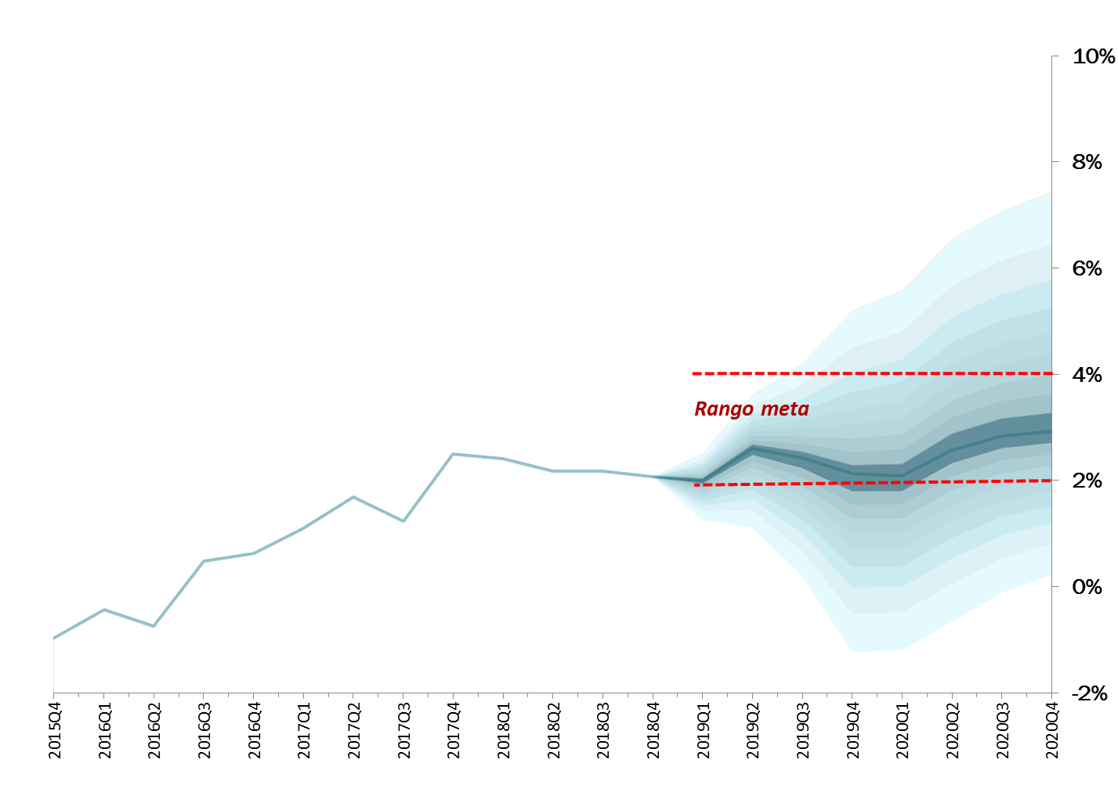
Proyección no condicional de inflación
Variación % interanual
Fuente: Banco Central de Costa Rica

Slide 17
Programa Macroeconómico
2019-2020
Costa Rica
3,2%
Proyección
2019
Crecimiento
Superior al estimado para 2018 de 2,7%, pero por debajo del nivel potencial para Costa Rica (3,5%).
3,0%
Proyección
2020

Slide 18
Contribución al crecimiento del PIB en
volumen por componentes del gasto
Aporte en p.p. a la tasa de variación
Fuente: Banco Central de Costa Rica.

Slide 19

2018
SIN HUELGA
3,1%
el crecimiento hubiera sido…
(en lugar de 2,7%)
La proyección de crecimiento para 2019
2,8%
(en lugar de 3,2%)

Slide 20
Programa Macroeconómico
2019-2020
Déficit en cuenta corriente
2019
2,9%
del PIB
2020
2,8%
del PIB
Costa Rica
2018
3,1%
del PIB
2019
Valores inferiores al de 2018, por mayor dinamismo proyectado para las
exportaciones netas de servicios.
Balanza de pagos
Proyección
2020
País es deficitario en el intercambio de bienes, pero superavitario en el intercambio de servicios.

Slide 21
Programa Macroeconómico
2019-2020
Déficit financiero del Gobierno Central
Costa Rica
2019
5,9%
del PIB
2020
5,1%
del PIB
Proyecciones fiscales¹
2018
5,9%
del PIB
De ser aplicadas estrictamente sus disposiciones, la reforma fiscal aprobada en diciembre 2018 (Ley 9635) permitiría restablecer la sostenibilidad de las finanzas públicas a largo plazo.
Déficit primario
Excluye el pago de intereses
2019
1,8%
del PIB
2020
0,5%
del PIB
2018
2,3%
del PIB
Continuaría trayectoria descendente
iniciada en 2018.
1/ Estimaciones revisadas por el Ministerio de Hacienda, después de la
publicación del Programa Macroeconómico 2019-2020.

Slide 22
Gobierno Central: proyección de deuda total
y resultado primario
(% del PIB)
Fuente: Banco Central de Costa Rica con estimaciones revisadas por el Ministerio de Hacienda, posterior a la publicación del Programa Macroeconómico 2019-2020.

Slide 23
Gobierno Central:
necesidades brutas de financiamiento
(% del PIB)
Fuente: Banco Central de Costa Rica, con estimaciones revisadas por el Ministerio de Hacienda,
posterior a la publicación del Programa Macroeconómico 2019-2020.

Slide 24
Programa Macroeconómico 2019-2020
Implicaciones macroeconómicas de ausencia de autorización al Gobierno para colocar bonos en el mercado internacional (Escenario alternativo)
Requerimientos de financiamiento deberán cubrirse en el mercado local y con préstamos de organismos multilaterales.
Presión al alza en tasas de interés.
Mayores tensiones en mercados cambiario, liquidez y deuda.
Estrujamiento al sector privado.
Menor crecimiento, menor empleo y aumento en pobreza.

Slide 25
Escenarios según autorización para colocar bonos en mercado internacional
Promedio 2019-2020
Base
Alternativo
58,1%
59,6%
Deuda total del Gobierno Central ª
44,0%
48,4%
Deuda interna del Gobierno Central ª
4,3%
5,0%
Carga de intereses ^{b}
5,2%
4,5%
Crédito al sector privado ^{c}
3,1%
2,1%
Producto interno bruto ^{c}
ª Saldo anual como porcentaje del PIB.
^{b} Proporción del PIB.
^{c} Tasa de crecimiento anual.
Fuente: Banco Central de Costa Rica, con estimaciones revisadas por el Ministerio de Hacienda, posterior a la publicación del Programa
Macroeconómico 2019-2020.

Slide 26
Rodrigo Cubero Brealey
Presidente, Banco Central
Este Programa fue aprobado en forma unánime en sesión 5861-2019, del 25 de enero de 2019 de la Junta Directiva del BCCR.

Slide 27
Gasto de Consumo
del Gobierno General
Variación interanual
Programa Macroeconómico
2019-2020
Costa Rica
Crecimiento
Gasto de consumo de Gobierno reflejaría el efecto “rebote” del impacto negativo de la huelga en 2018, a pesar de las medidas de contención del gasto incluidas en el Presupuesto Nacional.
Fuente: Banco Central de Costa Rica.

Slide 28
Consumo de hogares
Programa Macroeconómico
2019-2020
Costa Rica
Estimulado por:
Ganancia en términos de intercambio que incrementa el ingreso disponible.
Crecimiento
e ingreso disponible
Atenuado por:
Alto endeudamiento de los hogares (60% del ingreso disponible).
Efecto negativo de la reforma fiscal (0,29% y 0,61% del PIB en 2019-2020).
Proyección
2020

Slide 29
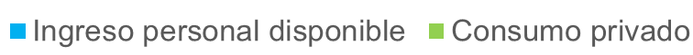
Ingreso personal disponible y consumo privado
Nivel en volumen
Miles de millones de colones 2018
Variación
% en volumen
Fuente: Banco Central de Costa Rica.

Slide 30
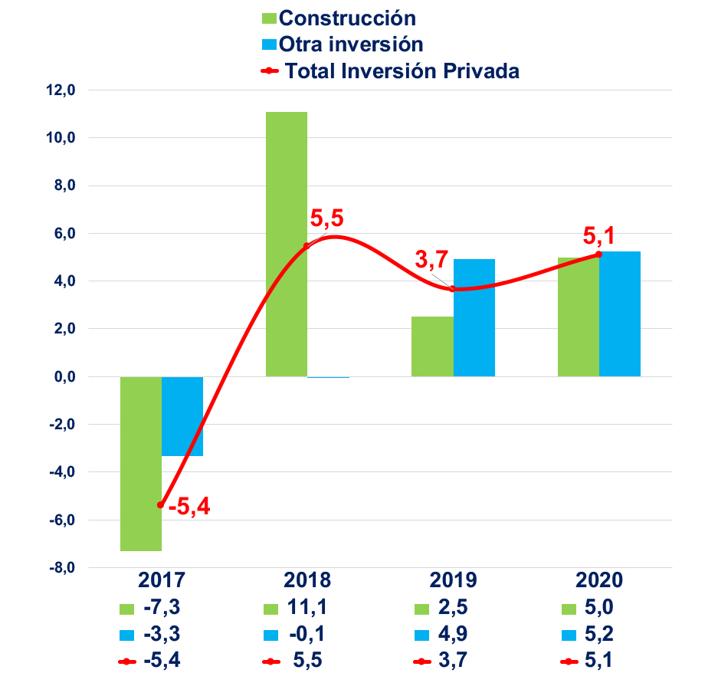
Inversión privada
total se moderaría en 2019, como consecuencia del menor dinamismo esperado de las actividades de construcción privada.
crecimiento
3,7%
Programa Macroeconómico
2019-2020
Costa Rica
Inversión privada en volumen
Variación porcentual
Crecimiento
e ingreso disponible
Fuente: Banco Central de Costa Rica.

Slide 31
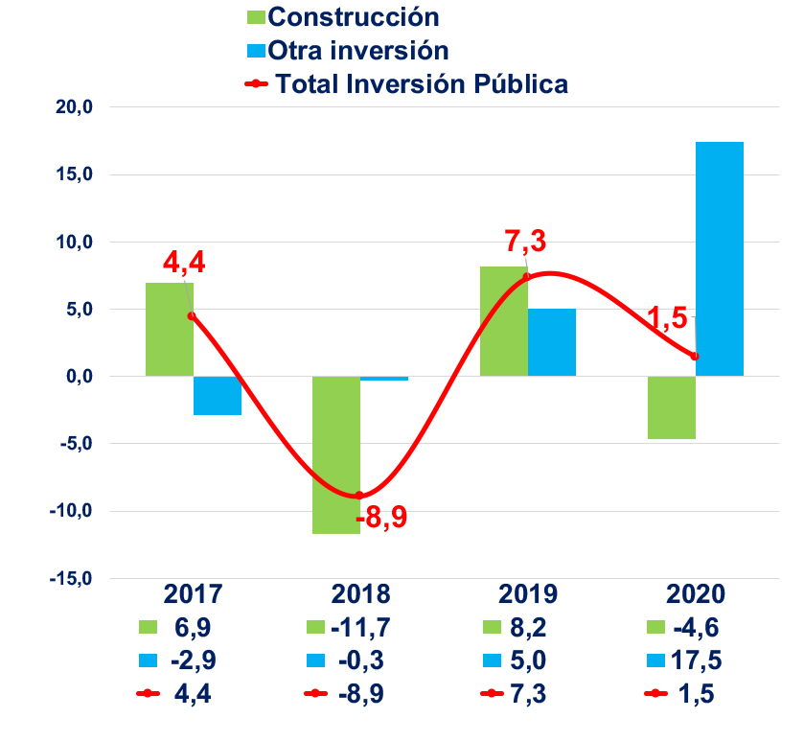
Inversión pública
se estima que se recuperará fuertemente en 2019 (Ruta 32, proyectos del Programa de Infraestructura de Transporte, y otros).
crecimiento
Programa Macroeconómico
2019-2020
7,3%
Costa Rica
Inversión pública en volumen
Variación porcentual
Crecimiento
e ingreso disponible
Fuente: Banco Central de Costa Rica

Slide 32
Impacto de la reforma fiscal sobre consumo privado y público
(% del PIB)
Programa Macroeconómico
2019-2020
Costa Rica
Gasto de Consumo de los Hogares
-0,29%
2019
-0,61%
2020
Crecimiento
e ingreso disponible
Gasto de Gobierno General
-0,26%
2019
-0,71%
2020
Efecto total
-0,55%
2019
-1,32%
2020

Slide 33
Impacto del ajuste fiscal sobre el crecimiento económico
 | Efecto acumulado | Efecto marginal
2019 | -0,11% | -0,11%
2020 | -0,14% | -0,03%
2021 | -1,38% | -1,24%
2022 | -2,30% | -0,92%
2023 | -2,64% | -0,34%
Fuente: Banco Central de Costa Rica.

Slide 34
Actividades económicas
Programa Macroeconómico
2019-2020
Crecimiento estará liderado por servicios de educación y salud (efecto recuperación después de la huelga). Actividades profesionales y de apoyo a empresas también mostrarán dinamismo.
Costa Rica
Crecimiento
e ingreso disponible
Aporte en p.p. al crecimiento del PIB por actividad económica

Slide 35
Importaciones
Programa Macroeconómico
2019-2020
Se espera crecimiento nominal de:
Costa Rica
2019
4,1%
2020
5,7%
2018
4,1%
Balanza de pagos
2019
Aumento en la adquisición de bienes de capital asociados a proyectos de infraestructura pública.
Exportaciones
Proyección
Se espera crecimiento nominal de:
2019
6,0%
2020
6,1%
2018
6,0%
Dinamismo esperado en las ventas de regímenes especiales.

Slide 36
Programa Macroeconómico
2019-2020
Inversión directa
Costa Rica
2019
4,4%
del PIB
2020
4,0%
del PIB
2018
4,5%
del PIB
Balanza de pagos
Reservas internacionales netas
2019
14,2%
del PIB
2020
12,9%
del PIB
2018
12,5%
del PIB

Slide 37
Se supone colocación de títulos de deuda del Gobierno en los mercados internacionales por:
Programa Macroeconómico
2019-2020
Costa Rica
USD 1.500 millones
en 2019 y 2020.
Balanza de pagos
Acceso a apoyo presupuestario de multilaterales por USD 450 millones.
Proyección
Recursos serían fundamentales para atender el financiamiento requerido por el Gobierno y reducir la presión sobre las tasas de interés locales.
2020
Flujos netos de ahorro para el sector privado se mantendrían en alrededor de
1,8% del PIB.

Slide 38
Programa Macroeconómico
2019-2020
Ahorro nacional
Variación %
Costa Rica
2019
8,5%
2020
7,4%
2018
7,5%
Agregados monetarios y crediticios
(Aproximado por la riqueza financiera)
Crédito al sector privado
Variación %
2019
4,9%
2020
5,5%
2018
3,5%

Slide 39
Programa Macroeconómico 2019-2020
Análisis de riesgos
Las proyecciones de este Programa parten de la mejor información disponible a enero de 2019. Existen, sin embargo, riesgos provenientes del contexto internacional y eventos internos, que de materializarse podrían generar desvíos en las previsiones.

Slide 40
Programa Macroeconómico 2019-2020
Análisis de riesgos
Ámbito externo
Menor crecimiento de la economía mundial:
Tensiones comerciales.
Volatilidad en mercados financieros.
Recrudecimiento de problemas políticos en la región.
Volatilidad en los precios internacionales de materias primas:
Precio del petróleo es determinante.

Slide 41
Programa Macroeconómico 2019-2020
Análisis de riesgos
Ámbito interno
Ausencia de aprobación legislativa
para el financiamiento externo.
Choques de oferta de origen interno asociados a condiciones climáticas adversas.
Tensiones sociales (huelgas).

